Slide 1
Smart PC Store

Slide 2

LOGO

Slide 3
SLOGAN
“Cree en nosotros si buscas lo mejor”

Slide 4
MISIÓN
Ofrecer a nuestros clientes un buen servicio en cuanto a la venta de computadores de acuerdo a sus necesidades para que ellos puedan mejorar en sus ámbitos laborales.

Slide 5
Visión
Llegar a ser la empresa líder en cuanto a la comercialización de computadores portátiles y de escritorio, siendo reconocida por la calidad de sus servicios y productos.

Slide 6
Técnicas de recolección de datos

Slide 7
Encuesta

Slide 8
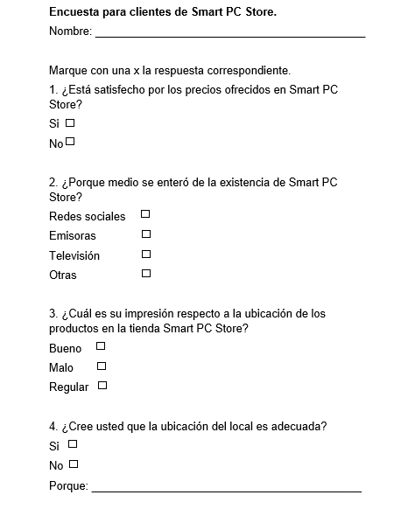

Slide 9
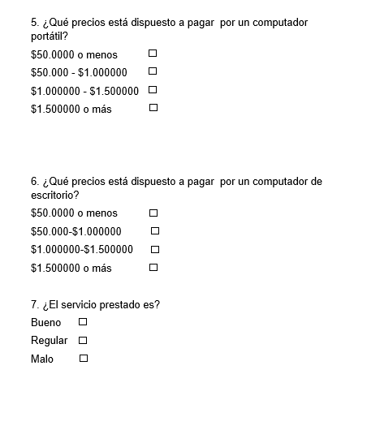
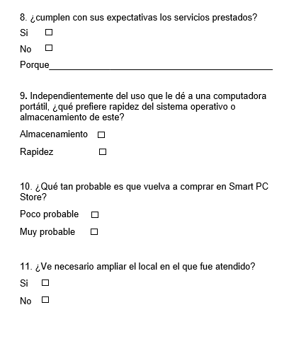

Slide 10
Entrevista

Slide 11
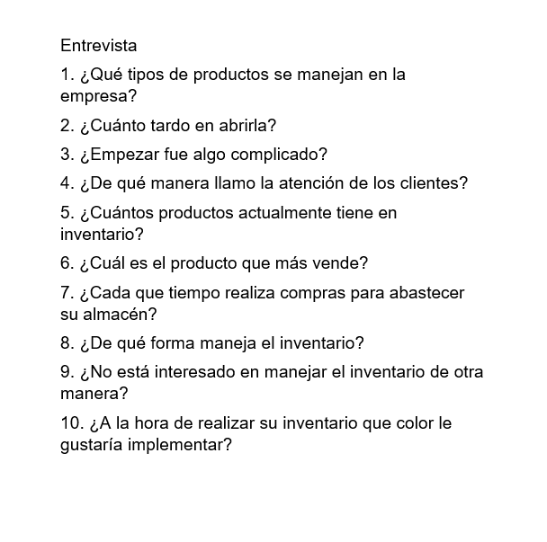

Slide 12
Observación

Slide 13
Resultados(TRI)

Slide 14
Encuesta

Slide 15
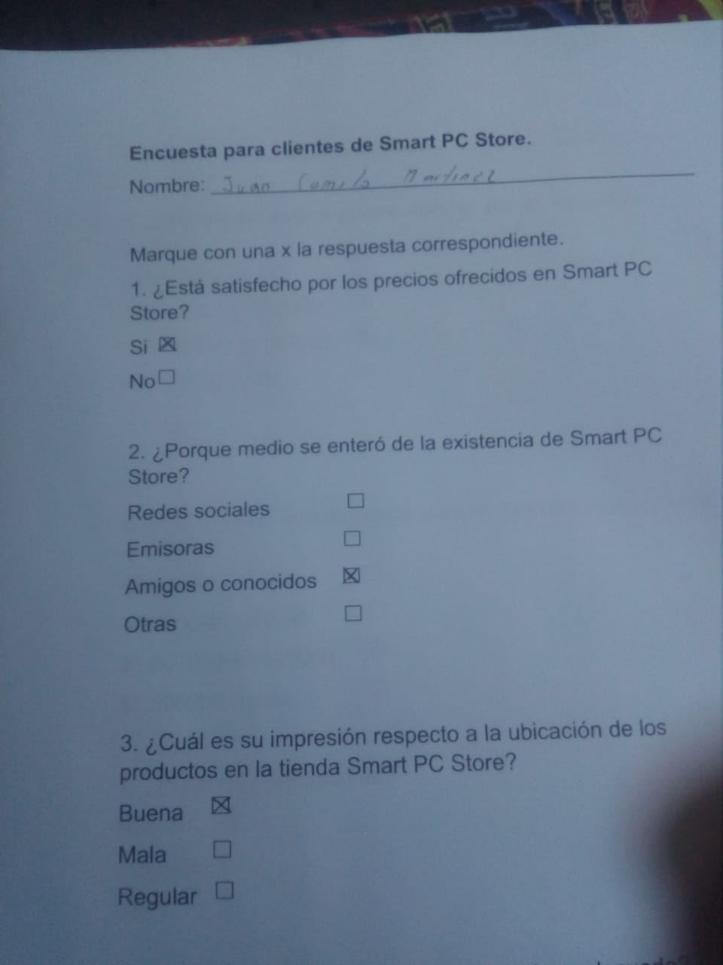
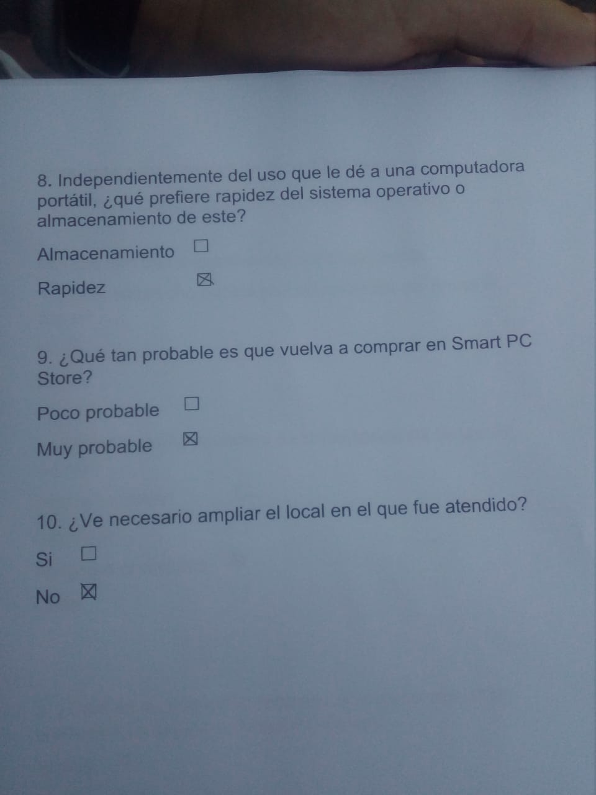
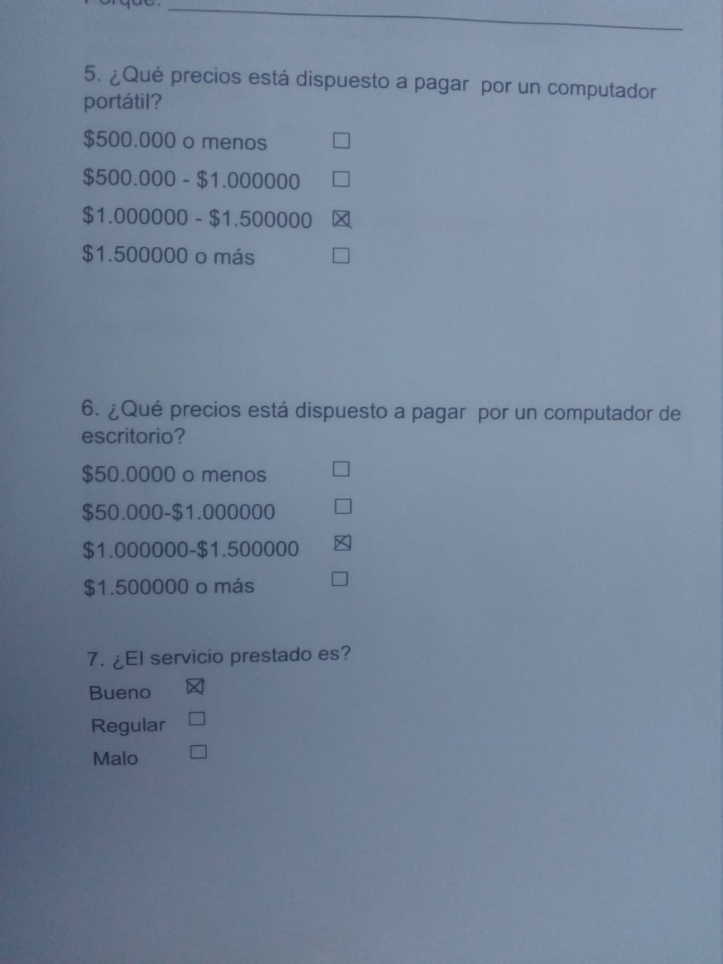

Slide 16
Entrevista

Slide 17
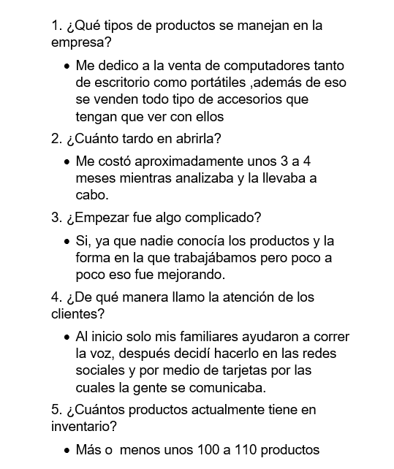
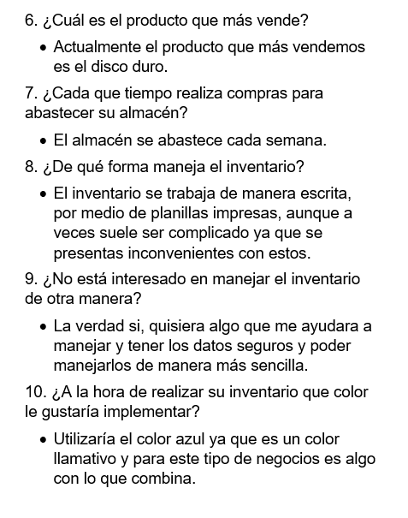

Slide 18
Observación

Slide 19
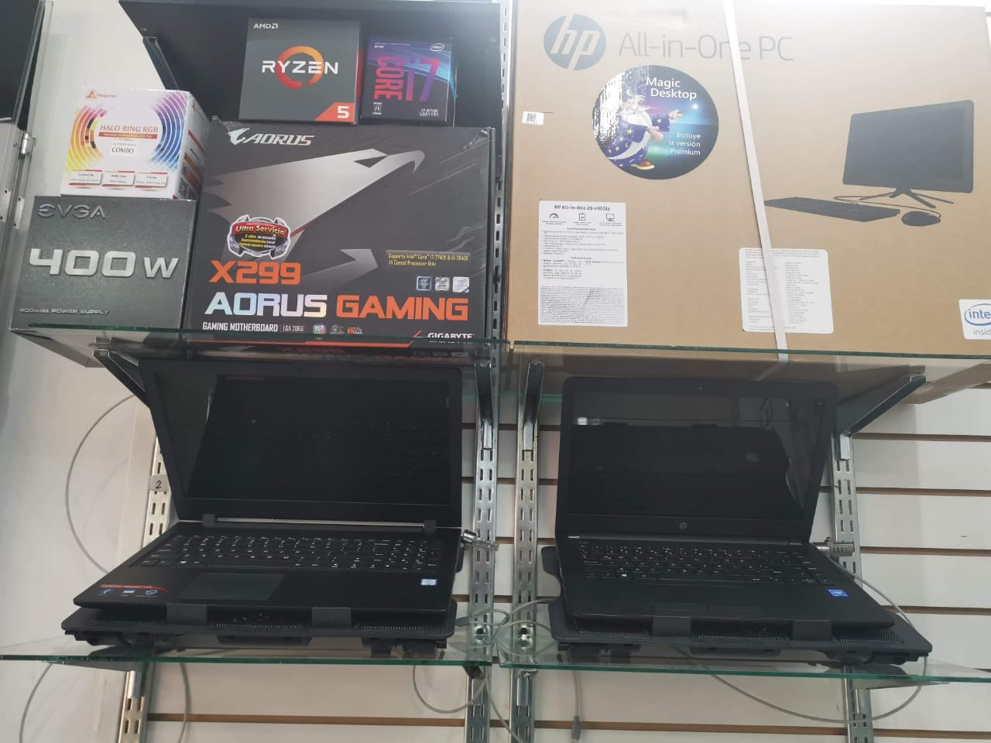
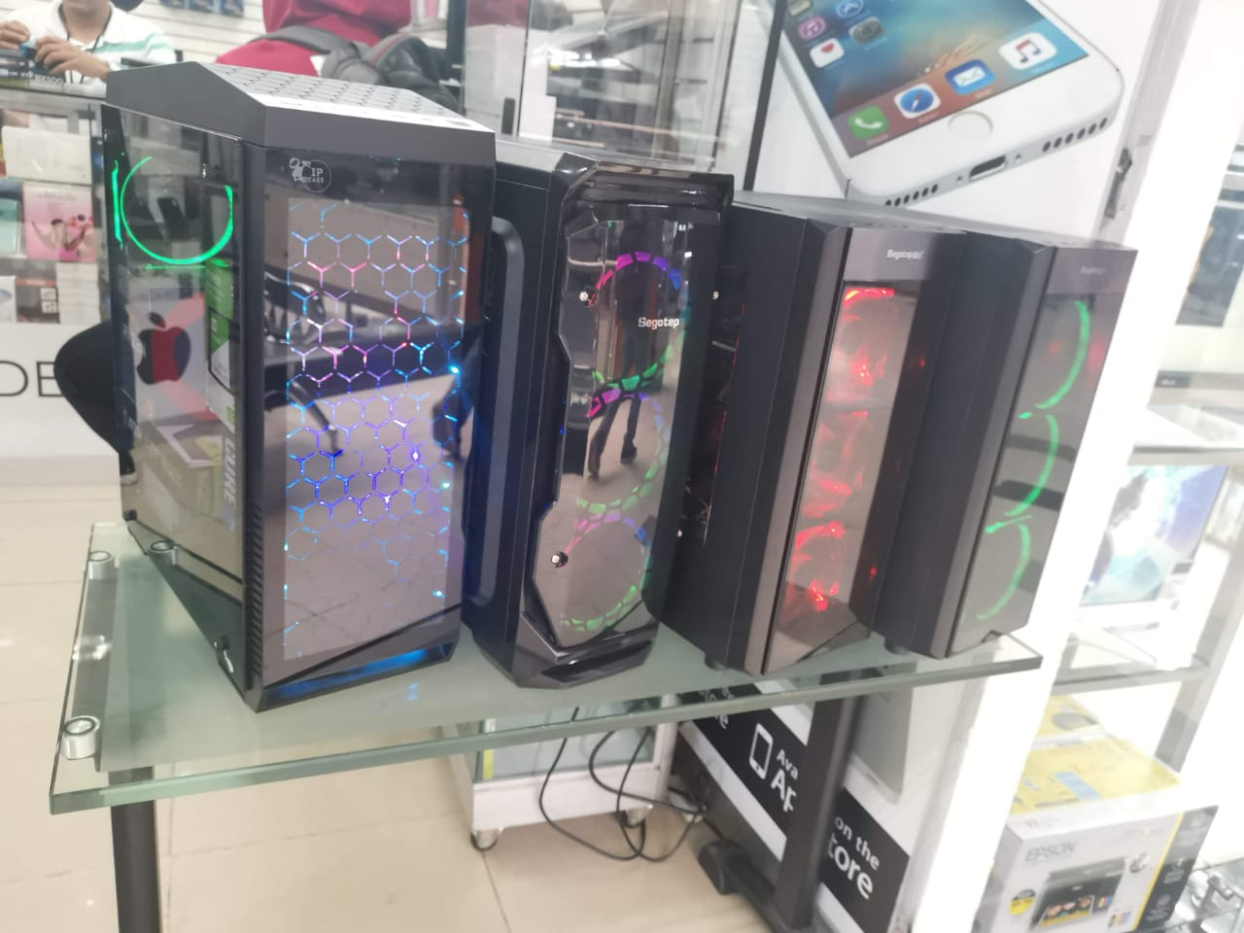

Slide 20
Bibliografía
Jaime Leon,MISTER PC -VENTA, MANTENIMIENTO, REPARACION Y ACCESORIOS DE COMPUTADORAS, Disponible en http://www.actiweb.es/misterpc/contactenos.html acceso /14 de agosto del 2019

Slide 21
Muchas gracias por su atención

